Slide 1


PET EXPRESS
Автор: Масленникова Полина, студентка группы № 24290907/3092
QR Код на GitHub
QR Код на сайт

Slide 2
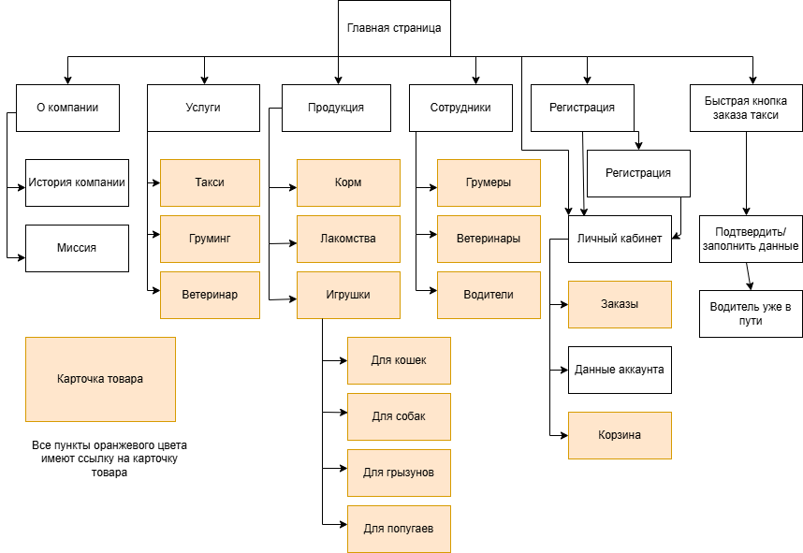
Предметная область
Части сайта
Основное назначение платформы
«Шапка» сайта:
Интернет-магазин «Продукция».
Раздел «Услуги».
Личный кабинет.
Информационный блок.
«Центральный» блок сайта:
Модуль «Такси для питомцев»
Обеспечение быстрого и удобного доступа к транспортным и зооуслугам через единый веб-интерфейс.
Рис. 1. Архитектура функциональных блоков веб-платформы.

Slide 3
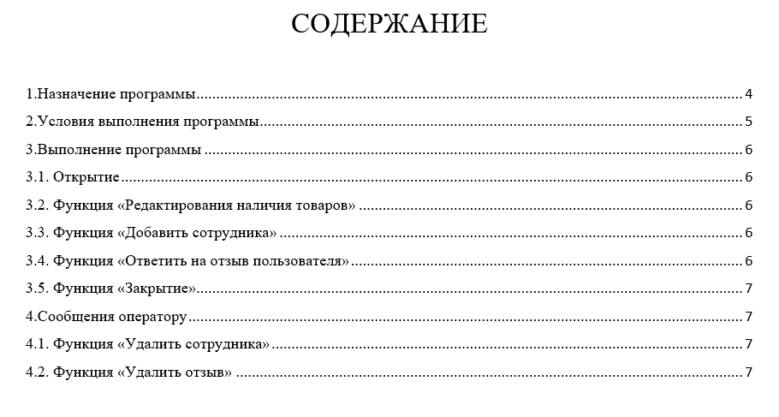
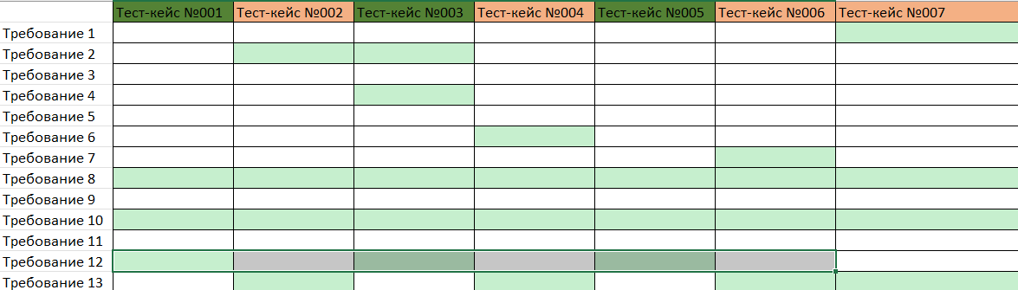
Модель жизненного цикла
МЖЦ – Итерационная.
Этап 1: Придумывание сайта и внешнего вида.
Этап 2: Логика управления и работа администратора.
Этап 3: Проверка программы и тестирование.
Рис.2 - Инструкция по управлению сайтом для администратора
Рис.1 - Схема страниц сайта и путей пользователя.
Рис.3 - Проверка полей формы регистрации на ошибки.

Slide 4
Графический интерфейс (GUI)
Структура сайта
Главная страница → О компании, Услуги, Продукция, Сотрудники, Регистрация/Вход, Быстрая кнопка заказа такси.
Каталог продукции разделен по видам животных: «Для кошек», «Для собак», «Для грызунов», «Для попугаев».
Уровни доступа на сайте
Гость
Клиент
Оператор

Slide 5
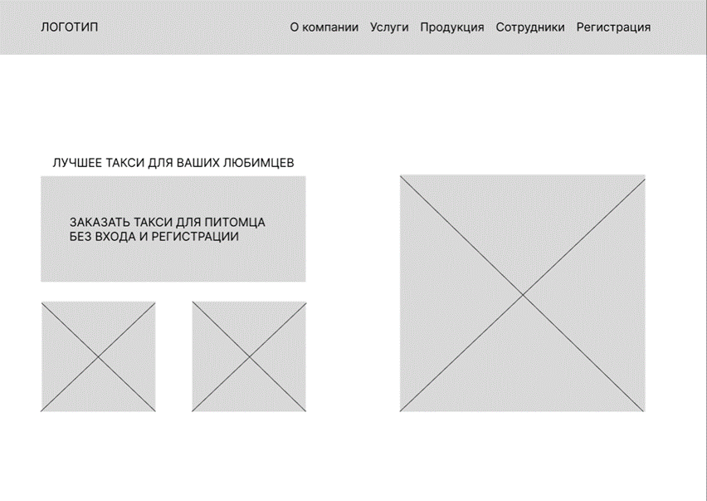
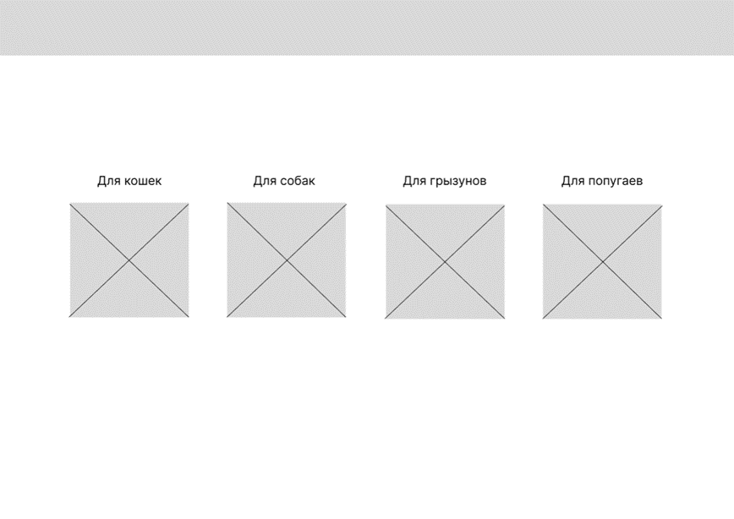
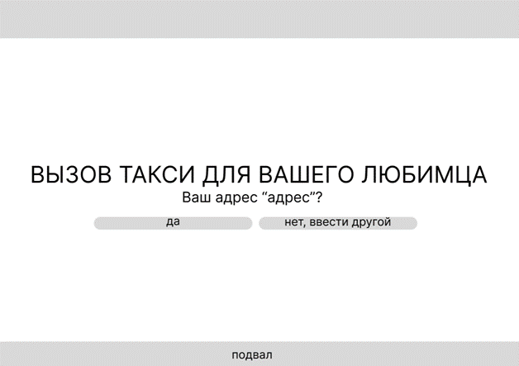
Графический интерфейс (GUI)
Рис.1. Главный экран
Рис.2. Продукция
Рис.3. Экран быстрого заказа

Slide 6
Руководство оператора: функционал и обработка ошибок
Функции управления
Изменение остатков продукции (Корм, Игрушки, Одежда и др.)
Регистрация новых карточек сотрудников в базе
Публикация ответов на клиентские отзывы
Защита от случайных действий
При попытке деструктивных действий (удаление отзыва или сотрудника) система блокирует операцию до получения явного подтверждения «Да» или «Отмена» от оператора.

Slide 7
Тестирование и оценка качества сайта
Объект проверки и ключевые элементы
Тестировалась форма регистрации, состоящая из 5 элементов: поля ввода «Ваше имя», «Ваша фамилия», «Придумайте пароль», выпадающий список «Ваш город» и чекбокс «Запомнить меня».
Форма Тест-Кейса
Все проверки создавались по строгому шаблону: Действие → Ожидаемый результат.
Вид и методы тестирования
Вид: Функциональное тестирование.
Методы: Анализ граничных значений, эквивалентное разделение, а также проверка на аномальные и пустые значения.
Итоговые метрики
Разработано и внесено в систему 7 тест-кейсов.
Тестовое покрытие функциональных требований составило 69,23%.

Slide 8
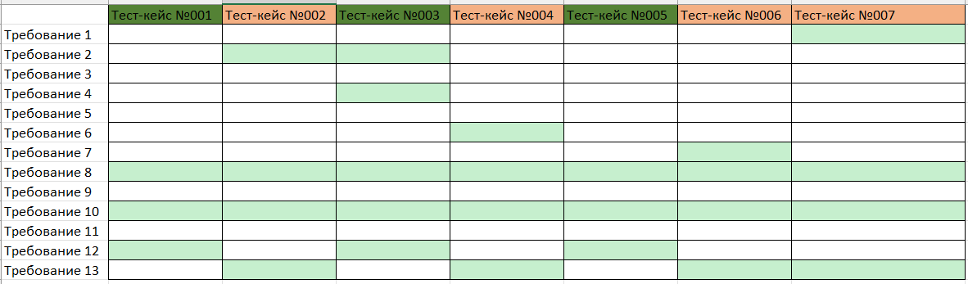
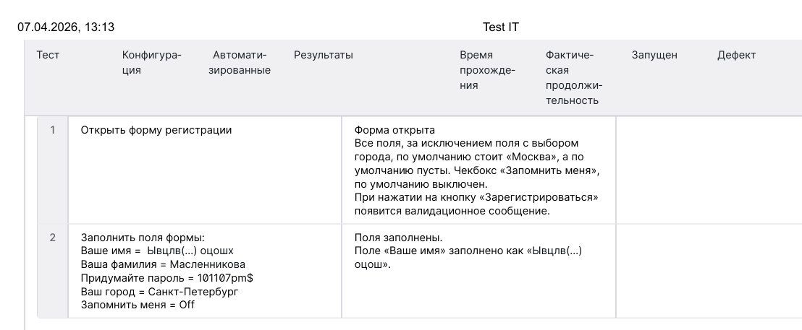
Тестирование: результаты и отчеты
Рис.1. Матрица
Рис.2. Оформление шагов в TestIt

Slide 9
выводы
Работы по предметной области сделаны на 60%.
В дальнейшем планируется реализовать базу данных и довести тестовое покрытие до 100%.
В следующий раз нужно будет сделать по-другому: проектировать структуру базы данных одновременно с GUI, чтобы точнее настроить ограничения полей на ранних этапах.
Особенно мне удалось спроектировать быстрый сценарий заказа такси для питомца в 1 клик, работающий без обязательной регистрации пользователя.

Slide 10
PET EXPRESS
СПАСИБО ЗА ВНИМАНИЕ
Автор: Масленникова Полина, студентка группы № 24290907/3092
QR Код на GitHub
QR Код на сайт

